Slide 1

NUC-140環境建置
作者 : 張靜維
Date : 2026/8/27

Slide 2
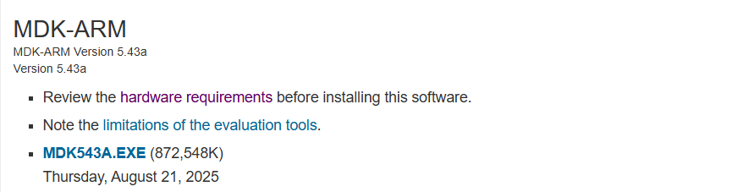
下載ide
  Tools (Keil MDK, Nu-Link USB Driver, NuMicro BSP)
  IDE : ARM Keil MDK https://www.keil.com/demo/eval/arm.htm
    MDK543a.exe
    安裝完畢之後只有 ARM Compiler v6，所以需要額外下載 Compiler v5

Slide 3
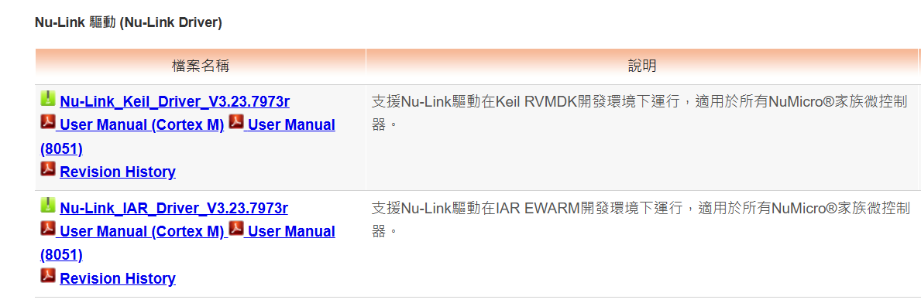
ICE : NuLink Driver https://www.nuvoton.com/tool-and-software/ide-and-compiler/?__locale=zh_TW
  Nu-Link Keil Driver V3.23.7973r ( IDE通常下載完會有驅動程式，如果無法燒錄再重新安裝這個最新版)
  * IDE 先下載完再下載 Driver，否則新的 Driver 可能會在下載 IDE 時被舊的覆蓋

Slide 4
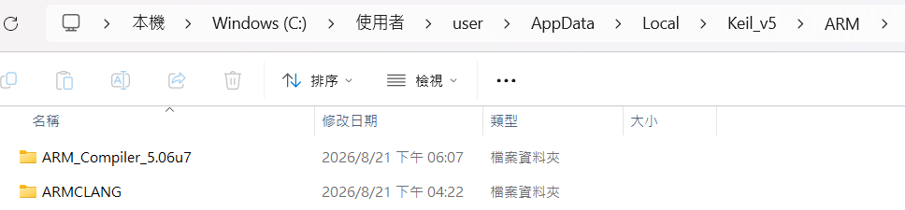
  BSP : MCU device driver & sample code
  Nu-LB-NUC140_BSP3.00.004_v1.4.5 (裝置驅動+範例程式碼資料夾)
  下載 ARM Compiler v5 :
舊專案預設使用Compiler v5，而新的 IDE 只有 v6 (有些程式碼 v6 無法編譯，因此建議使用v5 )，可以登入註冊之後下載 : https://support.arm.com/downloads/view/ACOMP5?sortBy=availableBy&revision=r5p6-07rel1
下載的 Compiler v5 務必在 Keil IDE 所在資料夾裡面，也就是 Keil_v5。
並下載在已經存在的 ARMCLANG 也就是( Compiler v6 ) 的同一層，否則下載的編譯器即便能識別到，也會出現授權問題無法使用

Slide 5
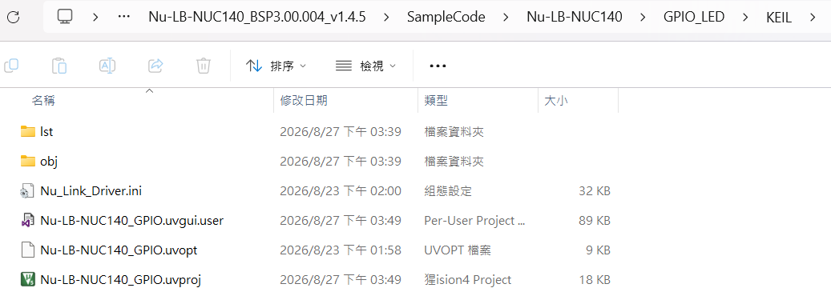
進入IDE
在 BSP 裡面的 sample code 挑一個專案出來測試 ( 建議GPIO_LED ) ( GPIO_7seg不要用 )
-> Nu-LB-NUC140_BSP3.00.004_v1.4.5\SampleCode\Nu-LB-NUC140
進入專案裡面的KEIL資料夾，雙擊.uvprogj檔案，直接進入KEIL IDE介面

Slide 6
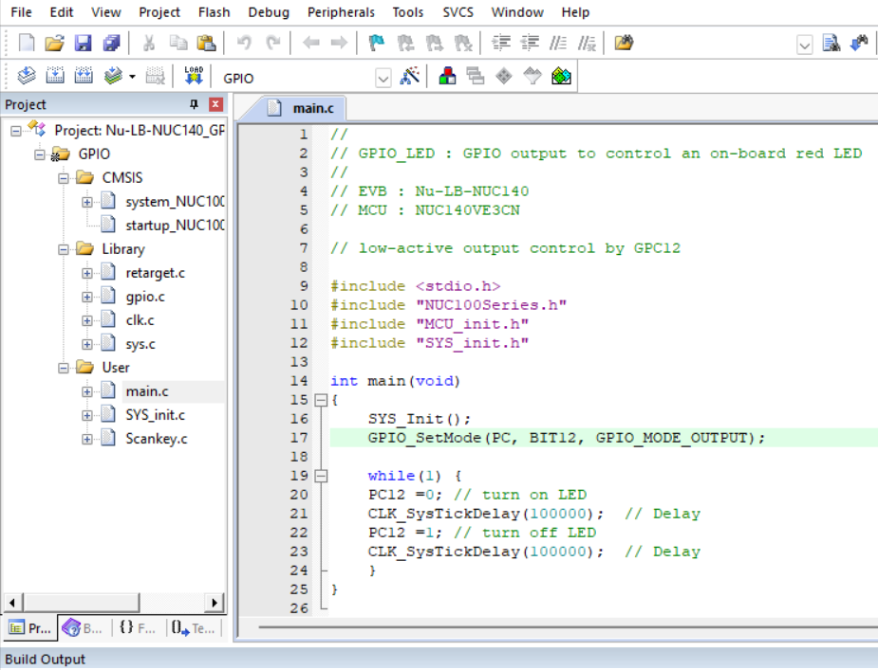
Ide介面
執行流程 :
點開專案中的 main.c
編譯專案 : 按 rebuild
(如果編譯沒有過，可能是主程式文法有錯，或是環境問題)
燒錄到板子 : 按 Load
(編譯過了再燒錄執行)

Slide 7
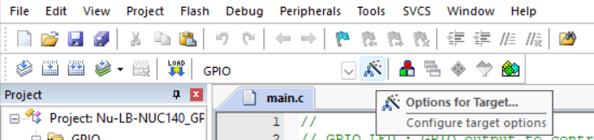
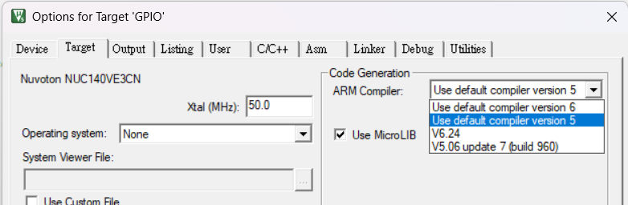
選擇編譯器
使用 ARM Compiler 5 :
上面工具欄點擊 Options for Target…
上面欄位點擊 Target
舊專案預設指定使用Compiler version 5，若要使用 version 6 欄位再選擇 V6.24
確認編譯器欄位是選擇 :
Use default compiler version 5
如果是顯示 Missing : 代表沒有下載或偵測到 Compiler v5 ，參考下一頁

Slide 8
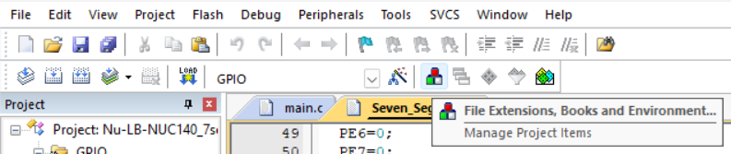
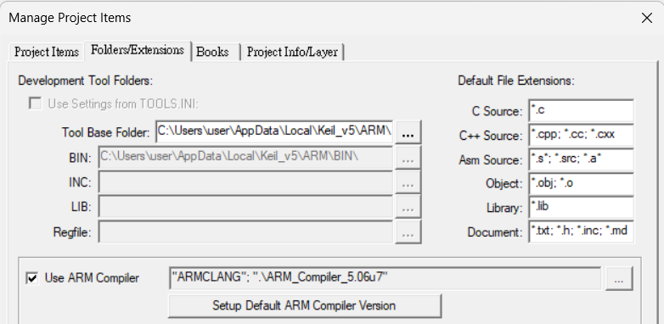
如果編譯的時候發現沒有偵測到
前面下載的 ARM Compiler v5 :
點擊上面工具欄的 Manage Project Items
上面欄位選擇 Folders/Extensions
點擊 Use ARM Compiler 右邊的 …

Slide 9
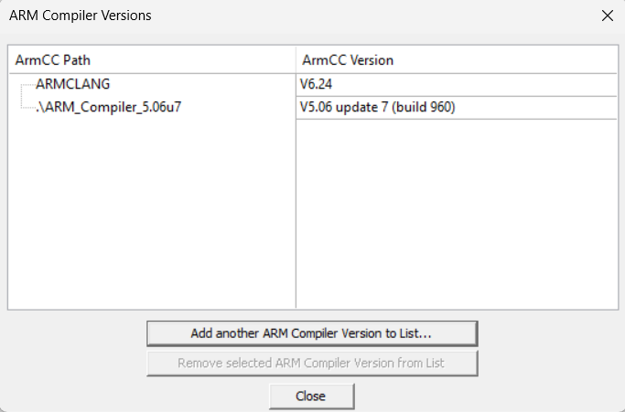
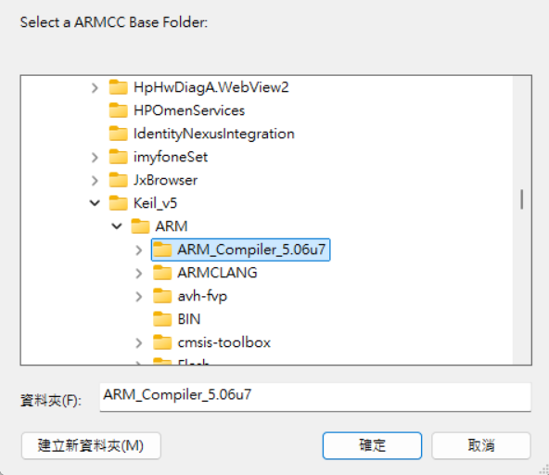
點擊下面的 Add another ARM Compiler to List…
選擇剛剛下載的 Compiler v5 的資料夾，路徑參考下圖

Slide 10
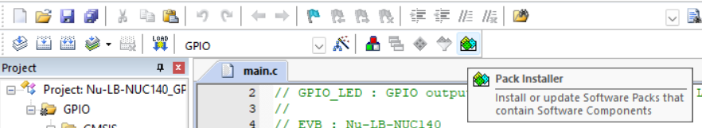
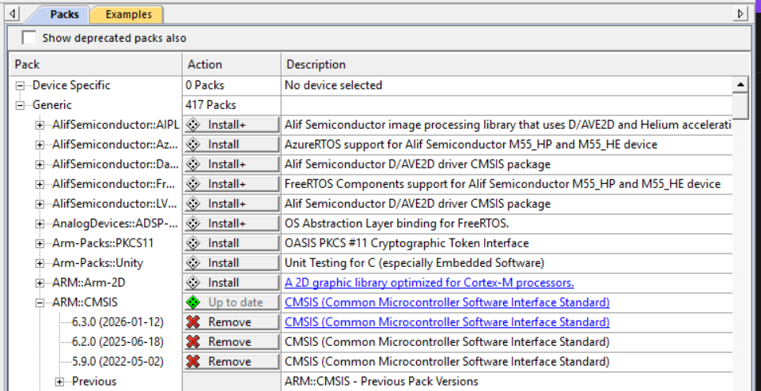
Compiler V5 編譯問題
如果編譯時出現
#error Unknown compiler :
新版 CMSIS 與 Compiler v5 不合
點擊 Pack Installer
右邊 Packs 找到 ARM::CMSIS，
按下+
點擊 Previous
找到 CMSIS 比較舊的版本下載
(這裡下載的是5.9.0)

Slide 11
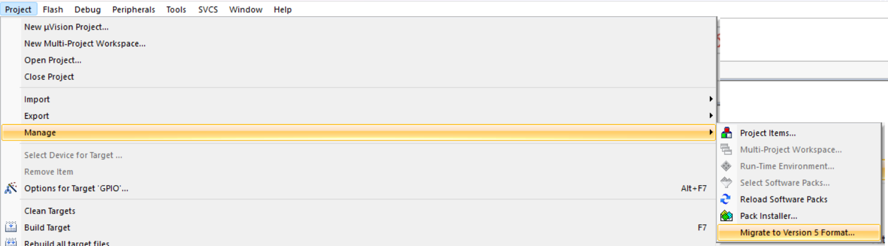
下載完之後，指定專案使用舊版 CMSIS :
點擊 Project -> Manage -> Select Software Packs
如果選項是灰色的，點擊 Migrate to Version 5 Format，把專案轉成新格式
(建議備份一個舊版專案，轉成新格式就不能轉回去了)

Slide 12
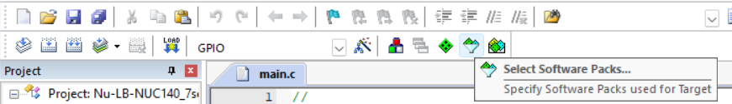
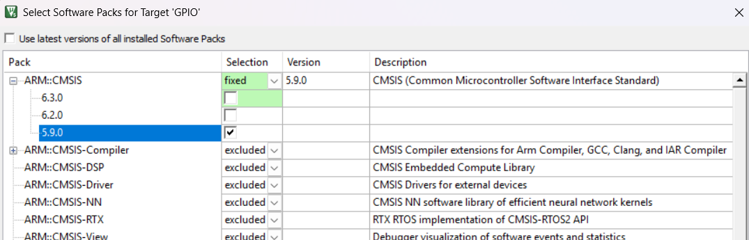
點擊 Select Software Packs
取消勾選 Use latest versions of all installed Software Packs
Selection 選擇 fixed
打開ARM::CMSIS +，打勾剛剛下載好的5.9.0

Slide 13
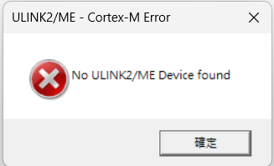
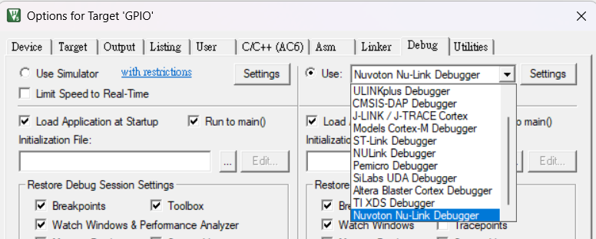
常見燒錄問題
燒錄 ( Load ) 時 :
找不到裝置
或無法 Load
-> 燒錄器選錯
上面工具欄點擊 Options for Target…
點擊 Debug
Use 欄位選擇
Nuvoton Nu-Link Debugger
如果沒有 Nuvoton Nu-Link Debugger 這個選項請下載最新 ICE : NuLink Driver 驅動程式

Slide 14
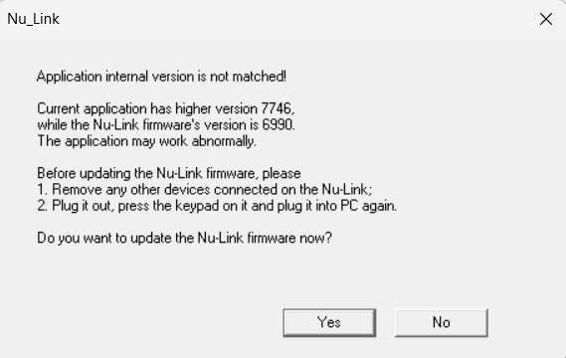
常見燒錄問題
如果燒錄時出現提示是否更新韌體 :
建議選擇 NO
更新韌體可能導致燒錄演算法遺失
導致驅動程式需要重新下載
能跑就不需要更新

Slide 15
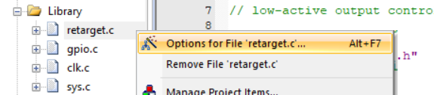
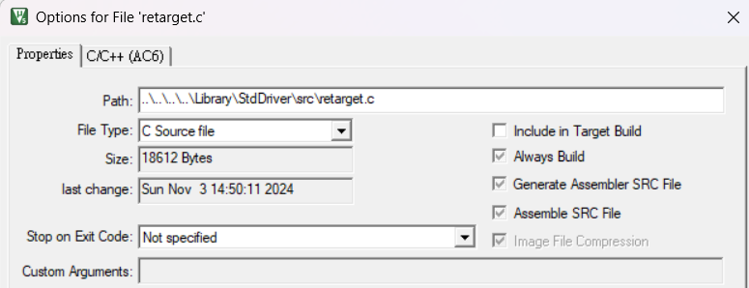
Compiler v6 編譯問題 : 使用v6時的注意事項
Compiler v6 無法編譯 retarget.c :
該檔案用於 debug 等重要用途，因此建議使用 Compiler v5
若仍要使用 v6 且沒有要使用到該檔案，可以選擇先將該檔案排除 build
對 retarget.c 點擊右鍵
選擇 Options for File ‘retarget.c’
欄位 Include in Target Build 取消勾選

Slide 16
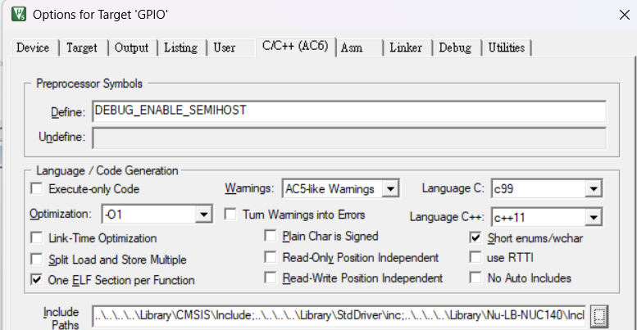
Compiler v6 編譯問題: 使用v6時的注意事項
如果標頭檔找不到 :
上面工具欄點擊 Options for Target…
選擇 C/C++
找到 Include Paths
點擊右邊的…
將標頭檔所在資料夾加入Include Paths
使用 Compiler v6 編譯時如果出現大量錯誤訊息，可以確認 Language C 欄位是否選擇 c99

